Slide 1

山东师范大学
SHANDONG NORMAL UNIVERSITY
GRADUATION DEFENSE
2024
期末汇报
《面向端侧的轻量级人脸检测模型综述与基准测试》
汇报人：董霁兴 杨成鑫
时间：2024.12.5

Slide 2

https://www.ypppt.com/
山东师范大学
《面向端侧的轻量级人脸检测模型综述与基准测试》
review
GRADUATION DEFENSE
01
02
03
04
介绍人脸检测任务
介绍端侧基础模型
介绍目前主流的端侧的人脸检测模型
模型结果可视化对比分析

Slide 3

山东师范大学
PART
SHANDONG NORMAL UNIVERSITY
GRADUATION DEFENSE
01
介绍人脸检测任务

Slide 4
人脸检测概念
Facial detection
深度学习人脸检测是一种利用深度学习算法来检测图像中人脸位置的技术，其核心是卷积神经网络（Convolutional Neural Network，CNN），人脸定位是计算机视觉领域的一个重要应用，被广泛应用于人脸识别、表情分析、人脸跟踪等相关领域。
人脸检测通常包括两个步骤：
1）生成候选框（region proposals）
2）对候选框进行分类和回归，判断其中是否有人脸以及精确定位人脸
当前，深度学习算法在人脸定位领域中得到了广泛的应用，已经取代了传统的人脸定位算法，成为了目前最先进、最准确的技术。

Slide 5
人脸检测主流算法
Mainstream facial detection algorithms
◻
MTCNN
MTCNN (Multi-task Cascaded Convolutional Networks)是由中国科学院提出的一种多任务级联卷积神经网络，它可以同时进行人脸检测、关键点定位和姿态估计等任务，具有精度高、速度快、能够处理多个尺度的人脸等优点。
◻
RetinaFace
RetinaFace 是由中国香港城市大学提出的一种准确率更高的人脸检测与关键点定位算法，其使用了可变形卷积网络（Deformable Convolutional Network）来实现更加准确的定位，RetinaFace 特别适用于小尺度人脸的定位。
◻
CenterFace
CenterFace 是由华为提出的一种轻量级人脸检测与关键点定位算法，该算法只需要 1.5MB 的模型大小，可以在移动端实时运行，CenterFace 采用了 Hourglass 模型和特征金字塔网络（Feature Pyramid Network）来实现高精度的人脸定位。
◻
BlazeFace
BlazeFace 是由 Google 提出的一种极其轻量级的人脸检测算法，它的模型大小只有 2MB 左右，可以在移动端实时运行，BlazeFace 采用了创新的 anchor-free 检测方式，可以实现更快速度的人脸定位。
.......

Slide 6
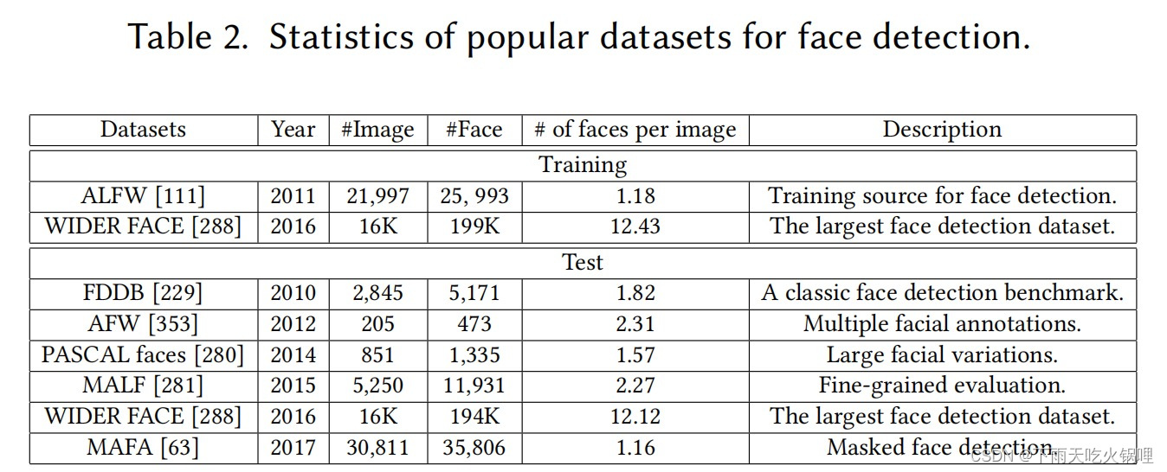
常用数据集
Common datasets

Slide 7
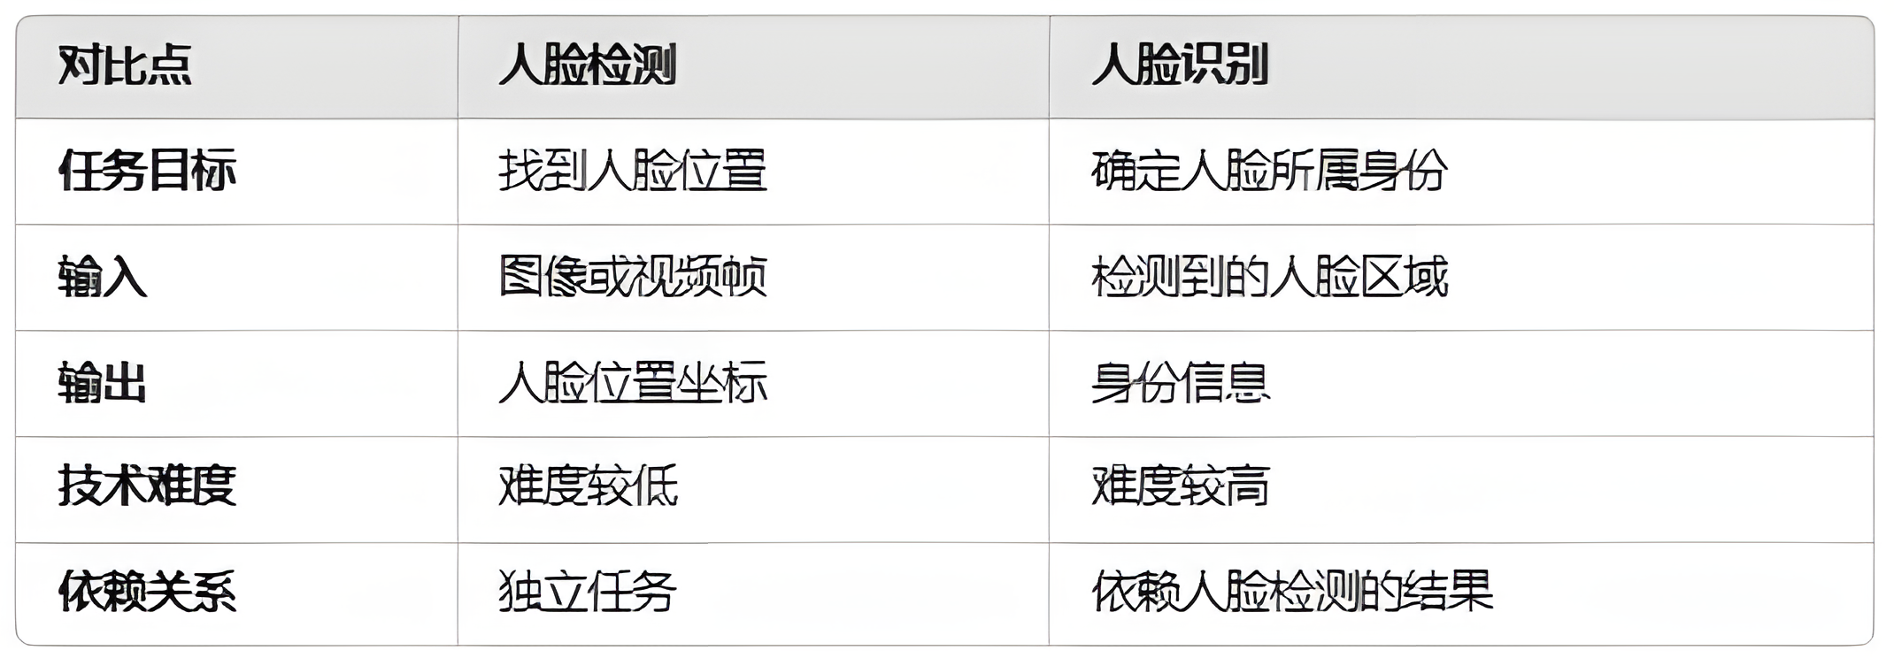
人脸检测和人脸识别的区别
The difference between face detection and face recognition

Slide 8
山东师范大学
PART
SHANDONG NORMAL UNIVERSITY
GRADUATION DEFENSE
02
介绍端侧基础模型

Slide 9
端类基础模型
端侧基础模型是设计为在计算资源有限的设备（如手机、嵌入式设备）上运行的轻量化神经网络。这些模型通常作为各种任务（如人脸检测、图像分类等）的backbone 网络，主要用于特征提取，因其计算效率高、能耗低，非常适合在人脸检测等需要实时性的应用场景。
以下是几种经典的轻量化模型：
MobileNet：
特点：采用深度可分离卷积-逐点卷积，极大减少参数量和计算量。
版本：MobileNetV1、V2、V3。
应用：人脸检测、目标检测（如 RetinaFace-Mobile）。
ShuffleNet：
特点：提出通道混洗操作，降低计算复杂度。
版本：ShuffleNetV1、V2。
应用：移动端目标检测、关键点检测等。
SqueezeNet：
特点：通过 Fire 模块减少参数量，适合资源极度受限设备。
应用：嵌入式设备任务。

Slide 10
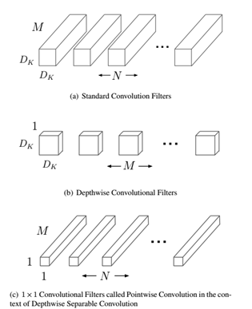
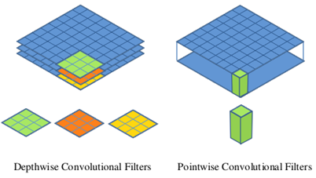
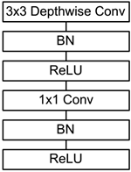
MobileNet
MobileNet的基本单元是深度可分离卷积（depthwise separable convolution），对于深度可分离卷积，其首先是采用depthwise convolution对不同输入通道分别进行卷积（针对每个输入通道采用不同的卷积核，就是说一个卷积核对应一个输入通道），然后采用逐点卷积（pointwise convolution）将上面的输出再进行结合，获取不同通道间的·信息交互，这样其实整体效果和一个标准卷积是差不多的，但是会大大减少计算量和模型参数量。

Slide 11
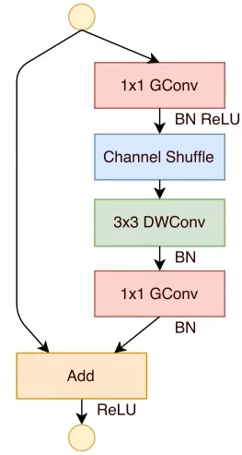
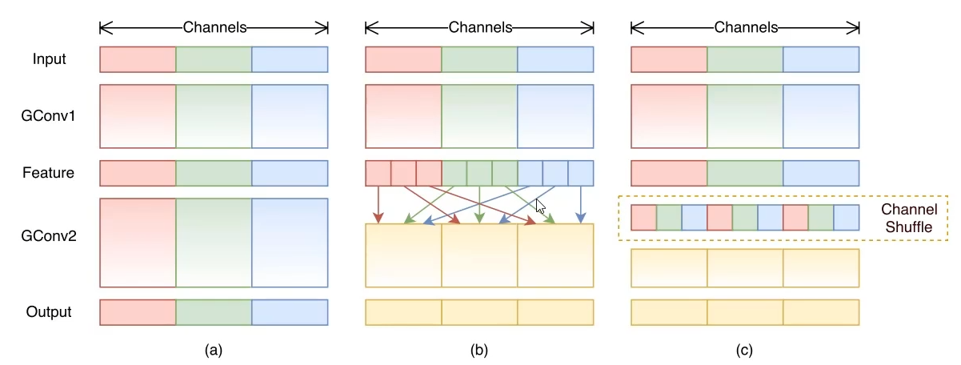
ShuffleNet
ShuffleNet的思路和MobileNet的思路很相似，也都是分组卷积，但，分组卷积最大的问题是组间信息不沟通，而后造成信息缺失，导致精度降低，在MobileNet中我们在分组卷积后使用1*1*h的卷积核把他们的信息融合起来了，而且在MobileNet中，卷积核个数等于通道数，而在ShuffleNet中，同样是分组卷积，他的解决方案是把通道进行拆分混合，然后进入不同的分组，增强组件通信，降低信息损失，以使精度损失降低。

Slide 12
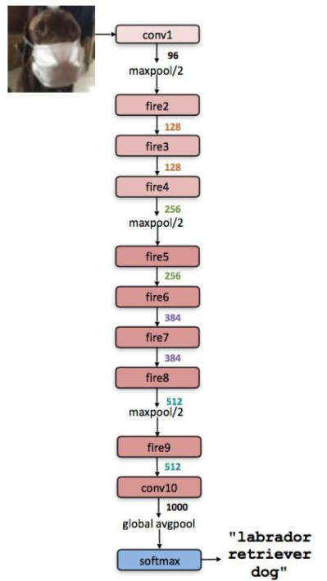
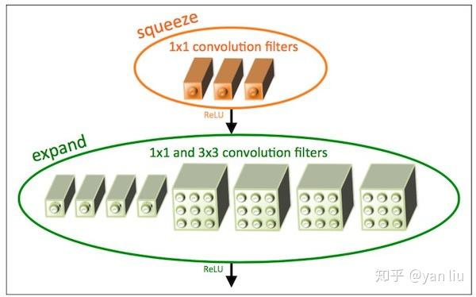
SqueezeNet
SqueezeNet是由若干个Fire模块结合卷积网络中卷积层，降采样层，全连接等层组成的。一个Fire模块由Squeeze部分和Expand部分组成。目标在不大幅度降低精度的前提下，最大程度提高运算速度。

Slide 13
山东师范大学
PART
SHANDONG NORMAL UNIVERSITY
GRADUATION DEFENSE
03
介绍目前主流的端侧的人脸检测模型

Slide 14
端侧人脸检测模型
Mobile Face Detection Model
01
02
03
04
MobileNet-SSD
BlazeFace
RetinaFace
yolov5face
MobileNet-SSD是基于 SSD(Single Shot MultiBox Detector) 和MobileNet的轻量化模型。
BlazeFace是由Google 提出的针对移动端优化的人脸检测模型，应用于如Google Meet等产品。
RetinaFace是一种高精度人脸检测器，设计灵感来自 RetinaNet，同时支持五官关键点检测。
YOLOv5Face是基于 YOLOv5优化而来的人脸检测模型，通过调整特定任务的检测头和标签定义，专注于人脸检测任务。

Slide 15
山东师范大学
PART
SHANDONG NORMAL UNIVERSITY
GRADUATION DEFENSE
04
模型结果可视化对比分析

Slide 16

结果分析
SCIENCE AND TECHNOLOGY
文本标题
文本标题
点击这里，输入您的文本文字，更改文字的颜色或者大小属性。
点击这里，输入您的文本文字，更改文字的颜色或者大小属性。
50%
98%

Slide 17
论点提出
SCIENCE AND TECHNOLOGY
1
2
3
4
文本标题
文本标题
文本标题
文本标题
点击这里，输入您的文本文字，更改文字的颜色或者大小属性。
点击这里，输入您的文本文字，更改文字的颜色或者大小属性。
点击这里，输入您的文本文字，更改文字的颜色或者大小属性。
点击这里，输入您的文本文字，更改文字的颜色或者大小属性。

Slide 18
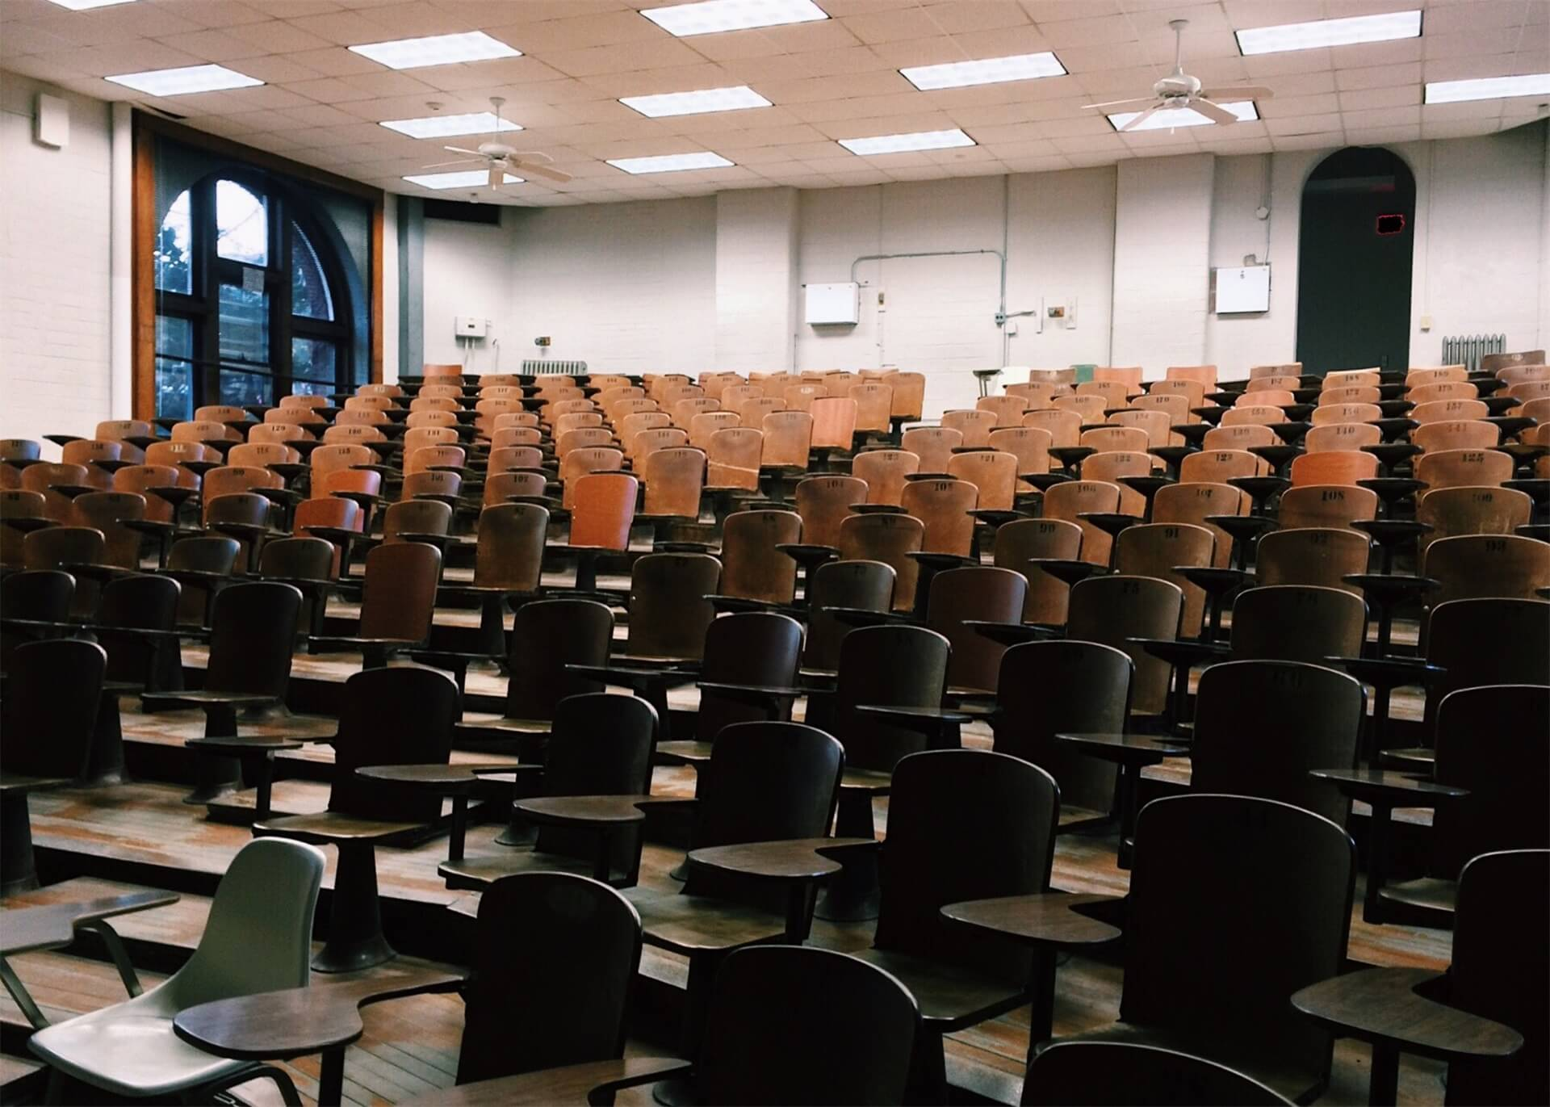
论点提出
SCIENCE AND TECHNOLOGY
文本标题
点击这里，输入您的文本文字，更改文字的颜色或者大小属性。还可以设置合适的文字格式
调整文字文本的行间距。点击这里，更改文字的颜色或者大小属性。
50%
56%
66%
8%
更改文字大小属性。
更改文字大小属性。
更改文字大小属性。
更改文字大小属性。

Slide 19
论点提出
SCIENCE AND TECHNOLOGY
文本标题
文本标题
点击这里，输入您的文本文字，更改文字的颜色或者大小属性。
点击这里，输入您的文本文字，更改文字的颜色或者大小属性。
文本标题
文本标题
点击这里，输入您的文本文字，更改文字的颜色或者大小属性。
点击这里，输入您的文本文字，更改文字的颜色或者大小属性。
Notes:
https://www.ypppt.com/

Slide 20

论点提出
SCIENCE AND TECHNOLOGY
文本标题
1
点击这里，输入您的文本文字，更改文字的颜色或者大小属性。
文本标题
2
点击这里，输入您的文本文字，更改文字的颜色或者大小属性。
文本标题
3
点击这里，输入您的文本文字，更改文字的颜色或者大小属性。

Slide 21
XXX科技大学
PART
XXX UNIVERSITY OF SCIENCE AND TECHNOLOGY
GRADUATION DEFENSE
03
实验验证
Click here to enter your text, change the color or size of the text. You can also format the appropriate. Click here to enter your text, change the color or size of the text.

Slide 22
实验验证
SCIENCE AND TECHNOLOGY
文本标题
20%
18%
0 1.
点击这里，输入您的文本文字，更改文字的颜色或者大小属性。还可以设置合适的文字格式
02.
调整文字文本的行间距。点击这里，输入您的文本文字，更改文字的颜色或者大小属性。
35%
03.
点击这里，输入您的文本文字，更改文字的颜色或者大小属性。
48%

Slide 23
实验验证
SCIENCE AND TECHNOLOGY
85%
36%
24%
17%
文本标题
文本标题
文本标题
文本标题
点击这里，输入您的文本文字，更改文字的颜色或者大小属性。还可以设置合适的文字格式

Slide 24

实验验证
SCIENCE AND TECHNOLOGY
文本标题
点击这里，输入您的文本文字，更改文字的颜色或者大小属性。还可以设置合适的文字格式
调整文字文本的行间距。点击这里，更改文字的颜色或者大小属性。

Slide 25
实验验证
SCIENCE AND TECHNOLOGY
文本标题
文本标题
点击这里，输入您的文本文字，更改文字的颜色或者大小属性。
点击这里，输入您的文本文字，更改文字的颜色或者大小属性。
文本标题
文本标题
点击这里，输入您的文本文字，更改文字的颜色或者大小属性。
点击这里，输入您的文本文字，更改文字的颜色或者大小属性。

Slide 26
实验验证
SCIENCE AND TECHNOLOGY
实验验证
输入您的文本文字，更改文字的颜色或者大小属性。
输入您的文本文字，更改文字的颜色或者大小属性。
鼠标点击这里，输更改文字的颜色或者大小属性。
您的文本文字，更改文字的颜色或者大小属性。

Slide 27
XXX科技大学
PART
XXX UNIVERSITY OF SCIENCE AND TECHNOLOGY
GRADUATION DEFENSE
04
结果分析
Click here to enter your text, change the color or size of the text. You can also format the appropriate. Click here to enter your text, change the color or size of the text.

Slide 28
结果分析
SCIENCE AND TECHNOLOGY
0 1.
输入您的文本文字，更改文字的颜色或者大小属性。还可以设置合适的文字格式
调整文字文本的行间距。点击这里，输入您的文本文字，更改文字的颜色或者大小属性。
02.
03.
输入您的文本文字，更改文字的颜色或者大小属性。

Slide 29
结果分析
SCIENCE AND TECHNOLOGY
文本标题
文本标题
点击这里，输入您的文本文字，更改文字的颜色或者大小属性。
点击这里，输入您的文本文字，更改文字的颜色或者大小属性。
结果分析
文本标题
文本标题
点击这里，输入您的文本文字，更改文字的颜色或者大小属性。
点击这里，输入您的文本文字，更改文字的颜色或者大小属性。

Slide 30
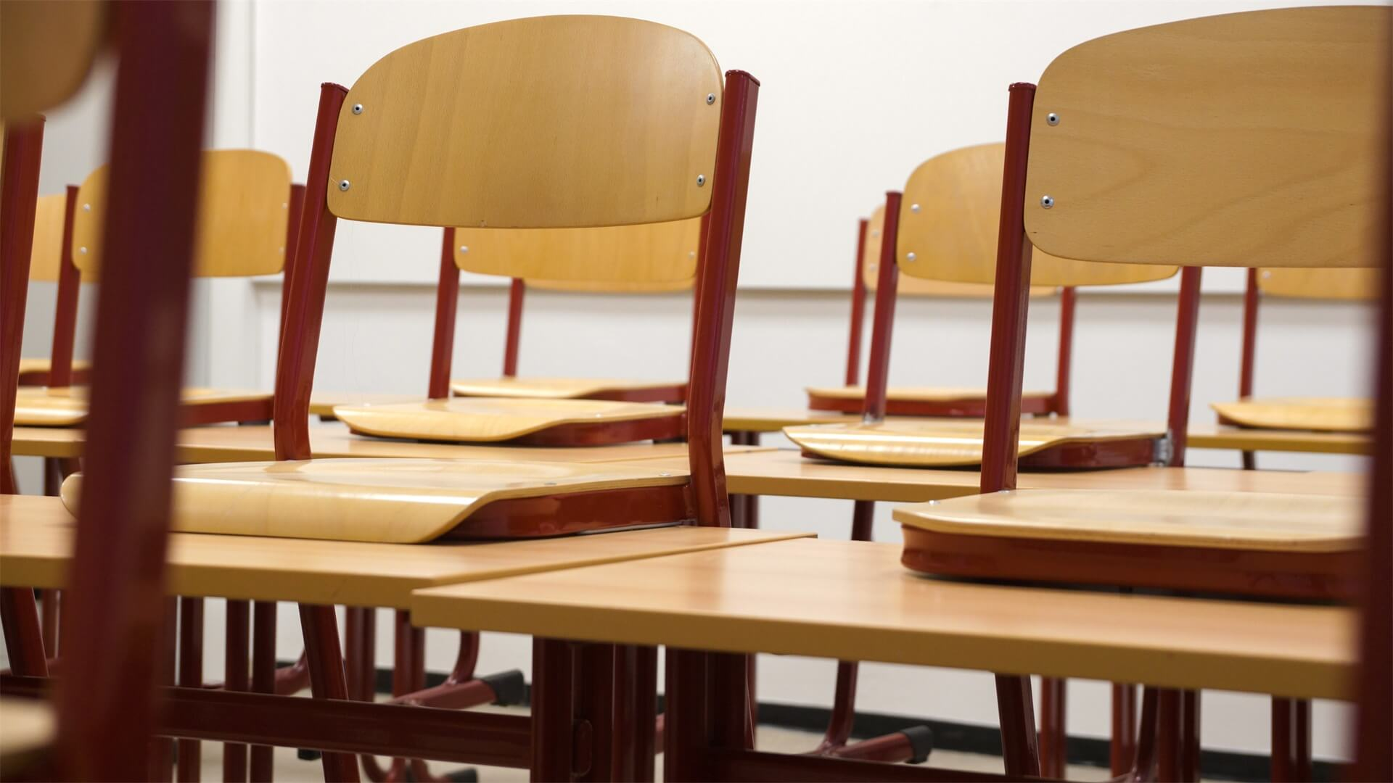
结果分析
SCIENCE AND TECHNOLOGY
文本标题
文本标题
输入您的文本文字，更改文字的颜色或者大小属性。
输入您的文本文字，更改文字的颜色或者大小属性。
文本标题
文本标题
文本标题
输入您的文本文字，更改文字的颜色或者大小属性。
输入您的文本文字，更改文字的颜色或者大小属性。

Slide 31
XXX科技大学
06/10
XXX UNIVERSITY OF SCIENCE AND TECHNOLOGY
GRADUATION DEFENSE
202X
感谢您的欣赏
xxx院系专业
Click here to enter your text, change the color or size of the text. You can also format the appropriate.
THNAK YOU

